Slide 1
Реализация приоритетных проектов в Александровском районе в рамках Стратегии социально-экономического развития Александровского района до 2030 года

Slide 2
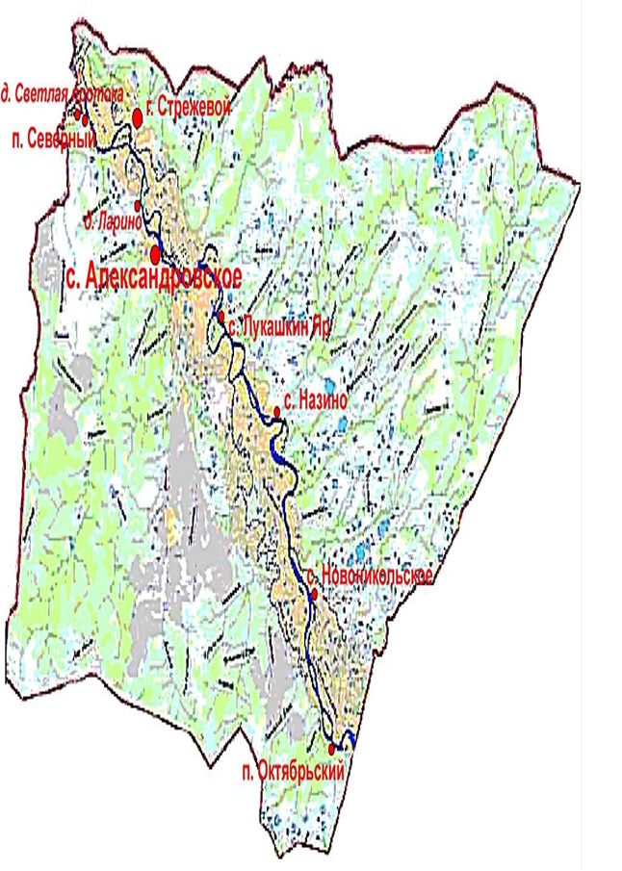
Основные тенденции развития муниципального образования «Александровский район»

Slide 3
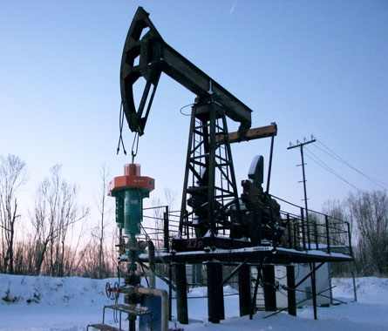
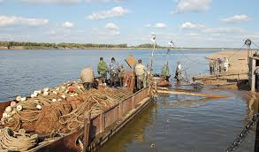
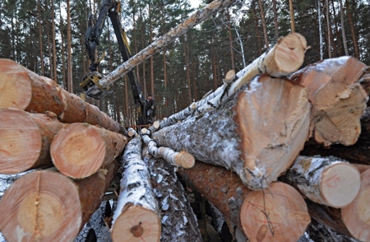
РЕСУРСЫ
Минеральные: 26 месторождений (22 - нефтяных, 22-газовых, 22-конденсатных)
Охотничье-промысловые: 2992.3 тыс. га охотничьих угодий
Водные: 129,4 тыс. га (21,3% от водных объектов на территории области)
Лесные: 2580.8 тыс. га земель лесного фонда

Slide 4
Основные направления развития района
Сельское хозяйство Рыбная промышленность
Мясное животноводство
Рыбодобыча
Молочное животноводство
Рыбопереработка
Производство полуфабрикатов
Птицеводство

Slide 5
Основные достижения по показателям социально-экономического развития
Объем вылова рыбы, тонн
2015 | 2016 | 2017 | 2018 | 2019
561 | 694 | 858 | 1090 | 1340

Slide 6
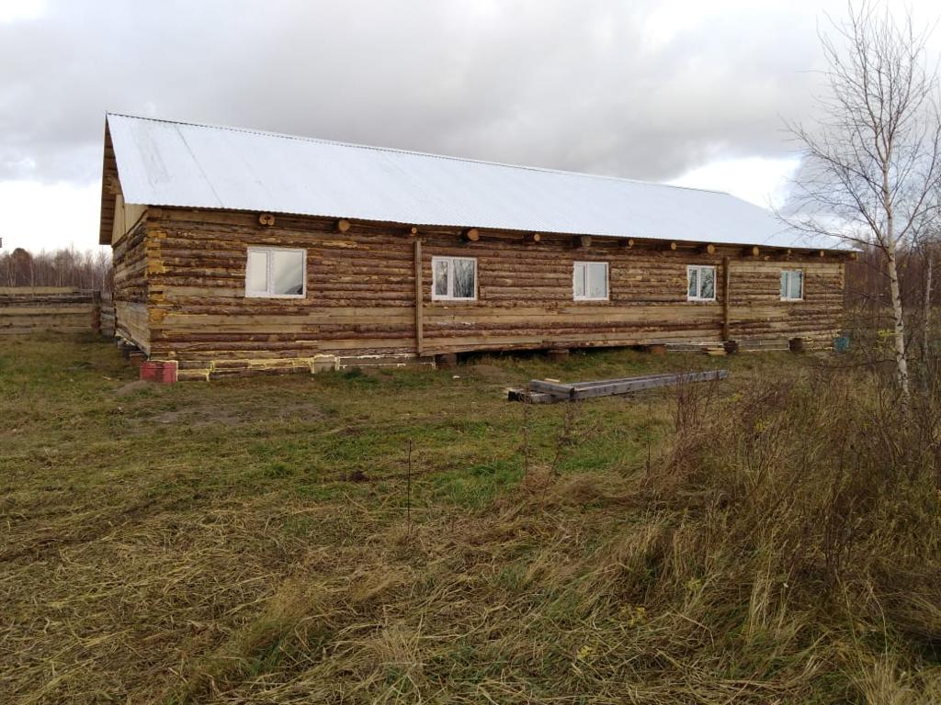
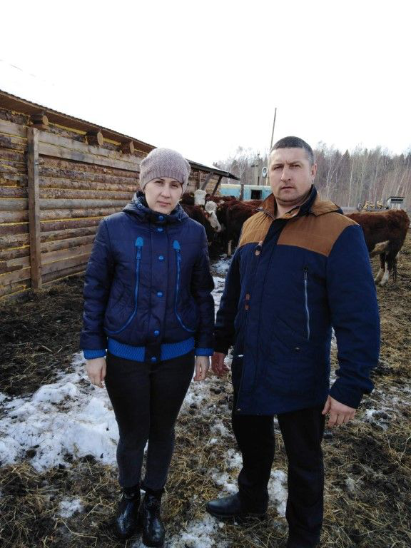
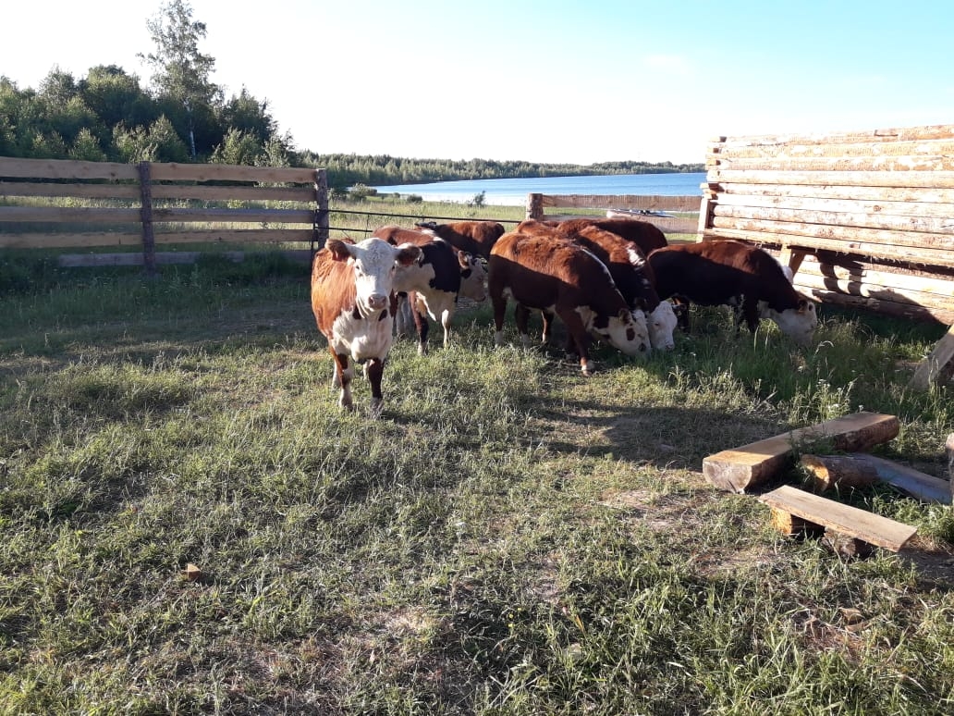
Знаковые инвестиционные проекты
2018 год - К(Ф)Х Залесов А.В.
Направление расходования гранта:
-строительство животноводческого двора,
-приобретение сельскохозяйственных животных
Мясная и молочная продукция для населения и учреждений образования и здравоохранения

Slide 7
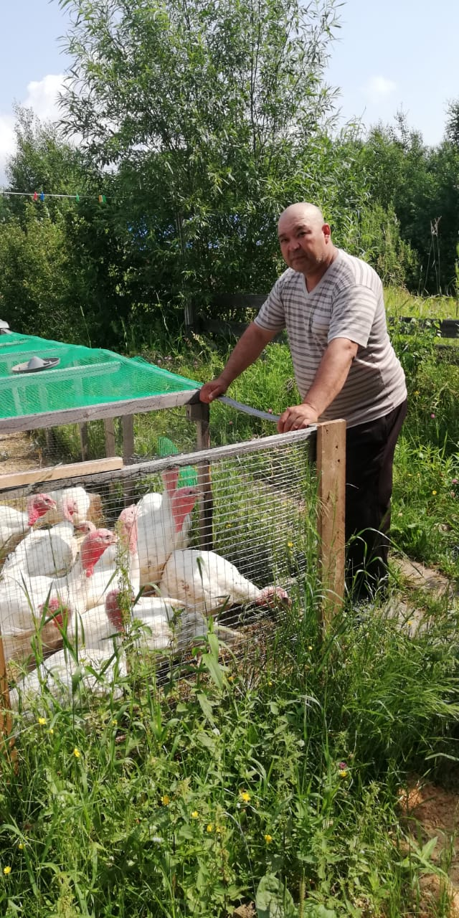
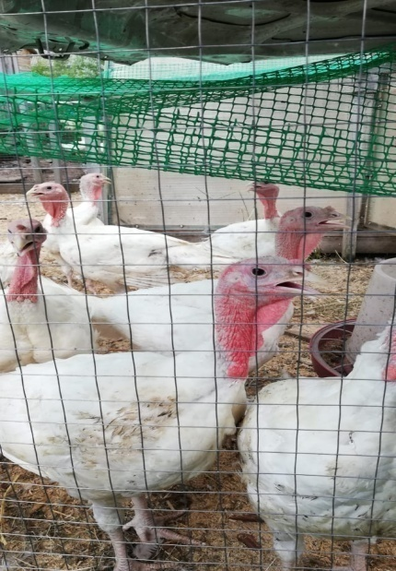
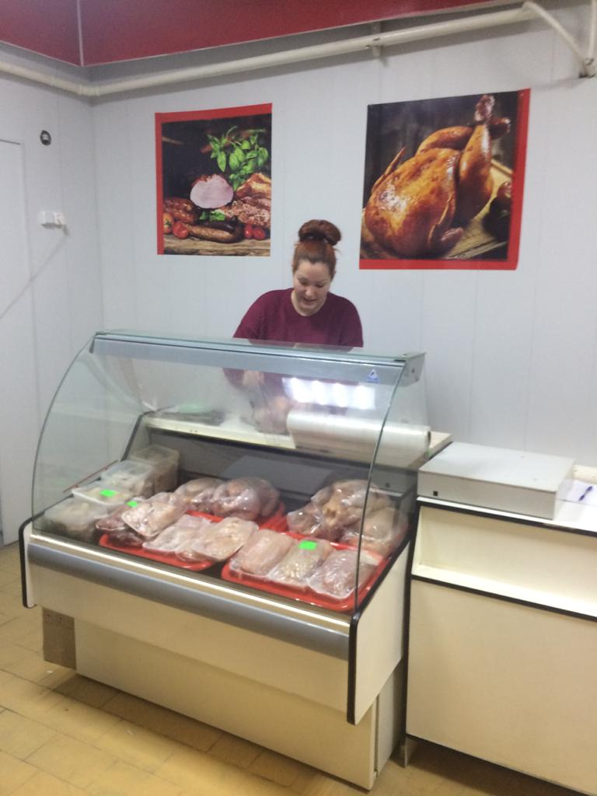
Знаковые инвестиционные проекты
2019 год – К(Ф)Х Долиев Х.И.
Направление расходования гранта:
-приобретение автомобиля;
-строительство птицефермы
Реализация мяса птицы для населения и учреждений образования и здравоохранения

Slide 8
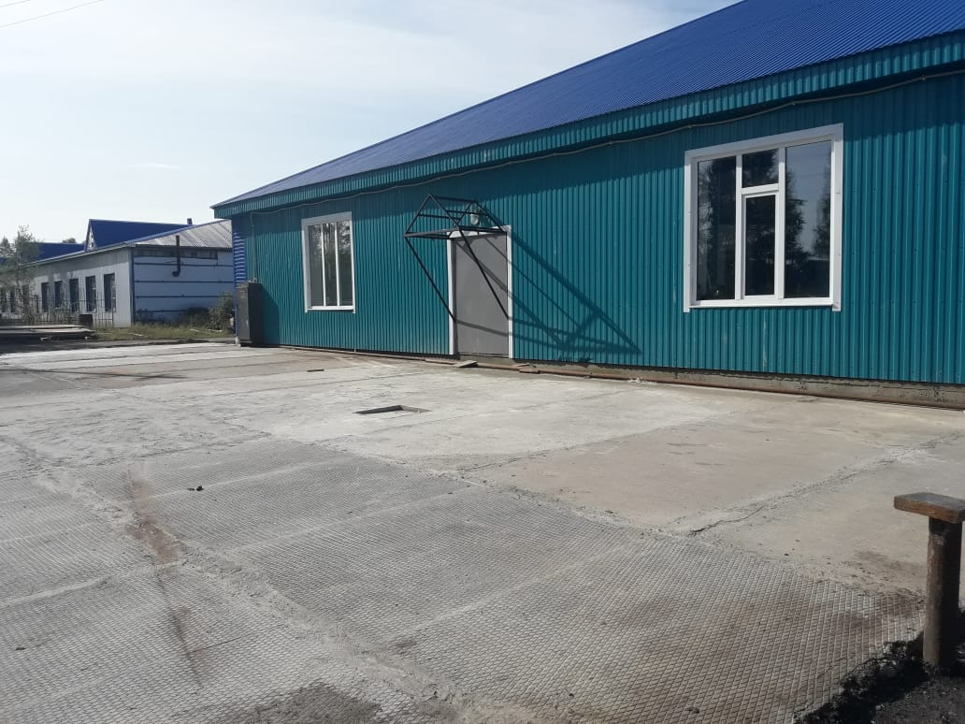
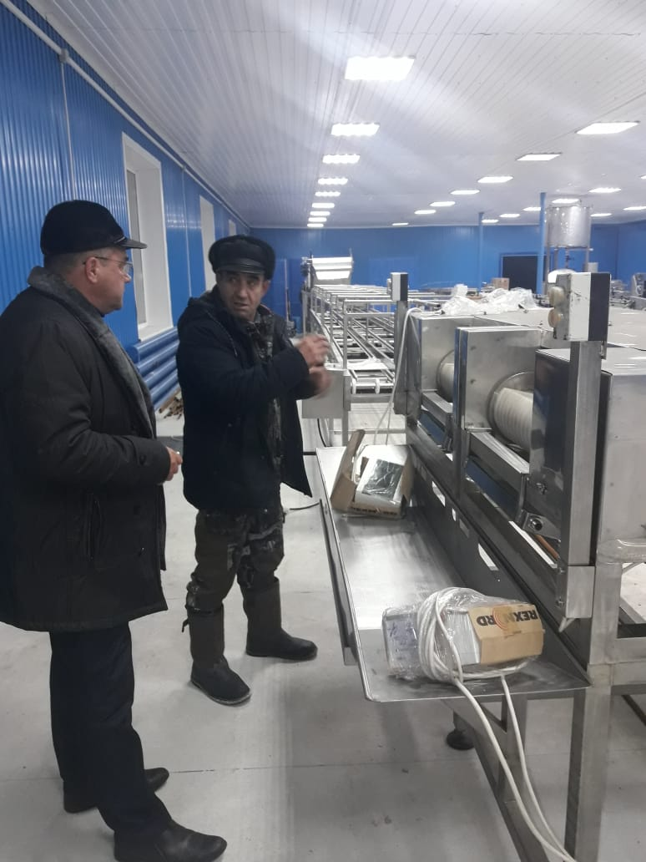
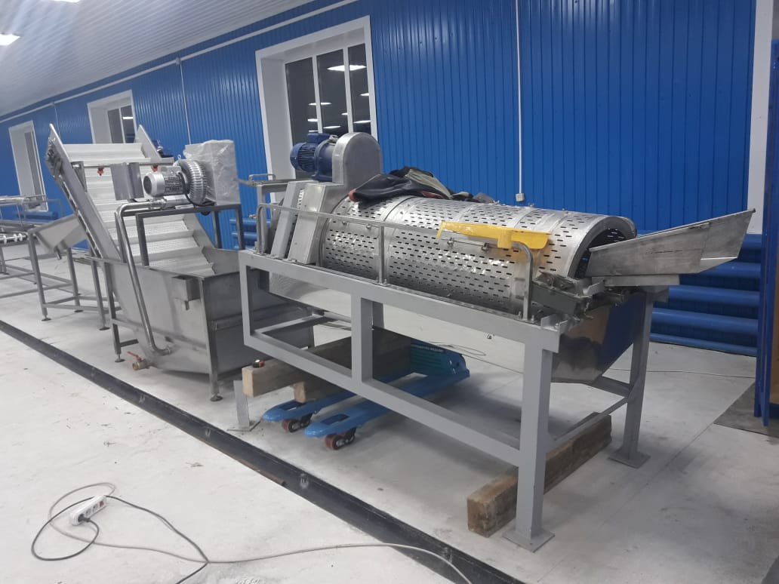
Знаковые инвестиционные проекты
2017 год – ООО «Ковчег»
Направление расходования субсидии:
-приобретение линии переработки рыбы
-производство рыбных консервов до 6 тыс. банок в сутки,
-производство полуфабрикатов,
-более 30 рабочих мест

Slide 9
Проблемные зоны и дефициты развития
отсутствие устойчивого автомобильного сообщения и слабым развитием транспортной инфраструктуры
высокая стоимость электроэнергии, вырабатываемой дизельными электростанциями
износ инженерной инфраструктуры
износ рыболовецкого флота и орудий лова
Отсутствие убойного пункта

